Slide 1
PAK INTEGRASI

Slide 2
DINAMIKA PAK
PAK KONVENSIONAL
dimulai dengan poin 100 dan 150 untuk Guru Pertama, 200 dan 300 untuk Guru Muda, 400, 550, dan 700 untuk Guru Madya, dan 850 dan 1050 untuk Guru Utama
PAK INTEGRASI
PAK MASA PERALIHAN KE KONVERSI NILAI E-KINERJA
PAK KONVERSI
KONVERSI NILAI E-KINERJA DITETAPKAN OLEH PENILAI KINERJA

Slide 3
ANGKA KREDIT JF
KATEGORI | JENJANG | PANGKAT | KOEFISIEN ANGKA KREDIT TAHUNAN | ANGKA KREDIT KUMULATIF MINIMAL KENAIKAN
 |  |  |  | PANGKAT | JENJANG*
KEAHLIAN | AHLI UTAMA | IV/d - IV/e | 50 | 200 | -
 | AHLI MADYA | IV/a - IV/b - IV/c | 37,5 | 150 | 450
 | AHLI MUDA | III/c - III/d | 25 | 100 | 200
 | AHLI PERTAMA | III/a - III/b | 12,5 | 50 | 100
KETRAMPILAN | PENYELIA | III/c - III/d | 25 | 100 | -
 | MAHIR | III/a - III/b | 12,5 | 50 | 100
 | TERAMPIL | II/b - II/c - II/d | 5 | 20 | 60
 | PEMULA | II/a | 3,75 | 15 | 15
*dapat bersifat proporsional berdasarkan pangkat awal jenjang jabatan pada saat menduduki JF

Slide 4
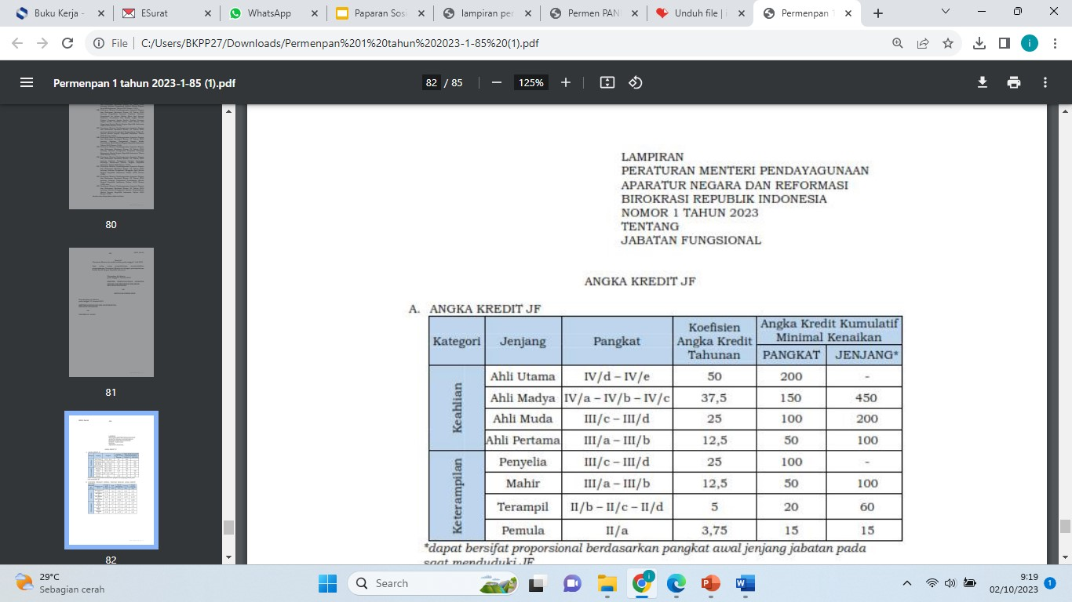

Slide 5
UNTUK MEMPERMUDAH DAN MEMPERCEPAT PENERBITAN PAK INTEGRASI
KEUNGGULAN :
SUDAH TERHITUNG SECARA OTOMATIS
SUDAH TTE
APLIKASI DISPAKATI (DIGITALISASI ANGKA KREDIT KONVENSIONAL KE INTEGRASI)

Slide 6
Pelaksanaan Penyesuaian AK Konvensional ke AK Integrasi
5 Oktober – 31 Oktober 2023
Cetak PAK Integrasi, penandatanganan, dan penyampaian ke pejabat fungsional 01 November 2023- 30 November 2023

Slide 7
LAIN LAIN
Masa penilaian AK Konversi diberlakukan mulai masa penilaian kinerja 1 januari 2023. Penetapan AK integrasi digunakan sebagai dasar Penilaian AK selanjutnya (AK Konversi)
AK Konversi didapatkan dari hasil konversi predikat kinerja tahunan maupun periodik dan dituangkan dalam Penetapan Angka Kredit yang ditetapkan oleh Pejabat Penilai Kinerja di instansinya masing masing. Penjelasan lebih lanjut mengenai AK Konversi dijelaskan di dalam Peraturan Badan Kepegawaian Negara Nomor 3 Tahun 2023 Tentang Angka Kredit, Kenaikan Pangkat, dan Jenjang Jabatan Fungsional.

